Slide 1
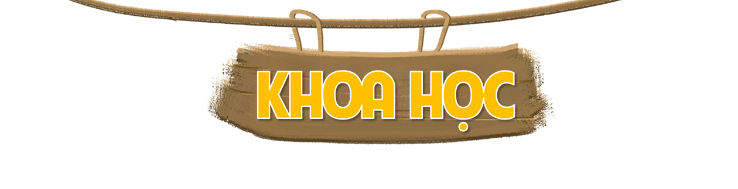




Slide 2


- Hiểu được sự đa dạng về môi trường sống của các loại nấm.
- Hiểu được một số bộ phận của nấm.
- Vận dụng một số loại nấm trong đời sống sản xuất và sinh hoạt của con người.
- Rèn luyện kĩ năng quan sát, hoạt động trải nghiệm, qua đó góp phần phát triển năng lực khoa học.

Slide 3



Slide 4





Câu 1. Nấm có hình dạng thế nào?
Giống nhau
Khác nhau
Cố định
Khá giống nhau

Slide 5

Câu 2. Tùy theo độ tuổi, trạng thái sinh lí và môi trường sống mà nấm có:
Hình dạng, kích thước, màu sắc cố định
Hình dạng, kích thước cố định
Kích thước, màu sắc không cố định
Hình dạng, kích thước, màu sắc không cố định

Slide 6

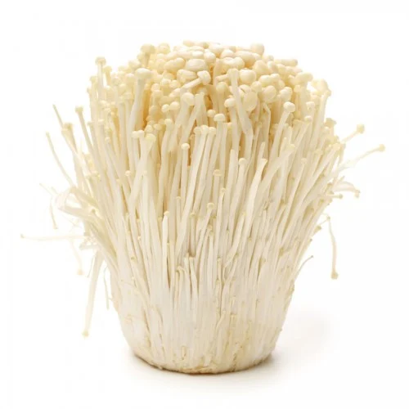
Câu 3. Tên gọi của nấm sau là:
Nấm hương
Nấm rơm
Nấm kim châm
Mộc nhĩ

Slide 7
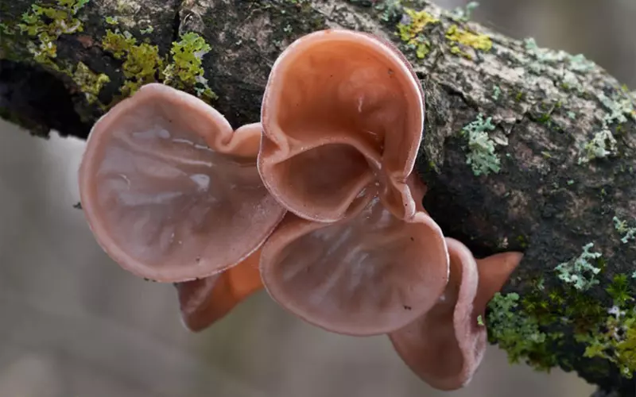
Câu 3. Tên gọi của nấm sau là:
Nấm hương
Nấm rơm
Nấm tai mèo
Nấm mỡ

Slide 8



Slide 9









Slide 10
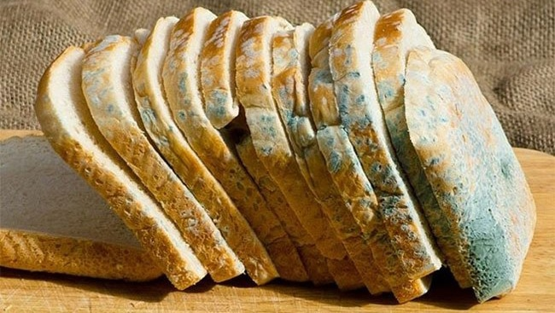

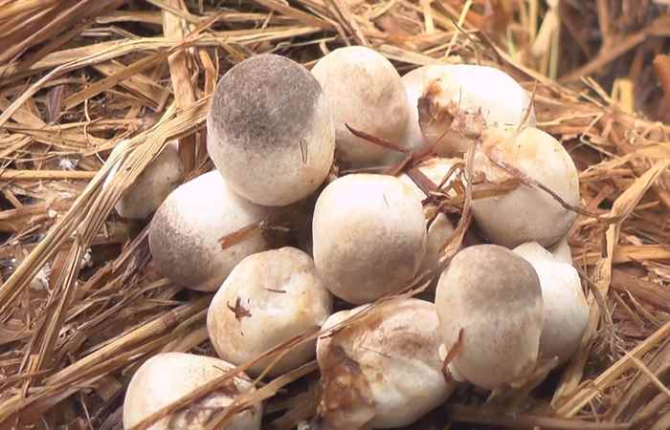
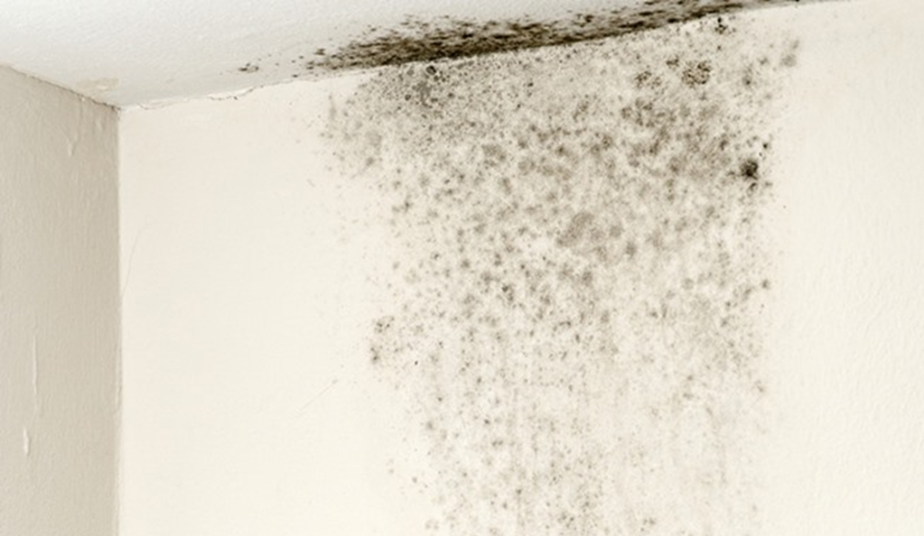
Nấm mốc mọc trên bánh mì để lâu ngày.
Nấm rơm mọc trên rơm rạ mục.
Nấm mốc ở góc tường nhà.

Slide 11

1. Quan sát hình 9 và cho biết nấm thường sống ở đâu.
Nấm mốc mọc trên bánh mì để lâu ngày.
Nấm rơm mọc trên rơm rạ mục.
Nấm mốc ở góc tường nhà.

Slide 12
Nơi sống của nấm rất đa dạng, nấm có thể sống được nhiều nơi trên trái đất:
- Nấm tai mèo (mộc nhĩ) mọc trên gỗ mục.
- Nấm mốc mọc trên bánh mì để lâu ngày.
- Nấm rơm mọc trên rơm rạ mục.
- Nấm mốc ở góc tường nhà.

Slide 13


Nấm còn có thể sống
ở những nơi nào
khác và nhận xét về nơi sống của chúng.

Slide 14
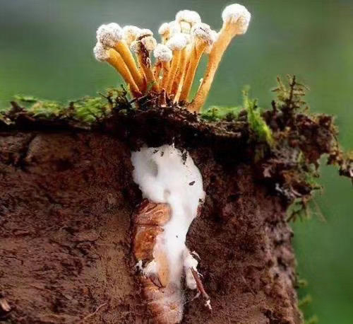
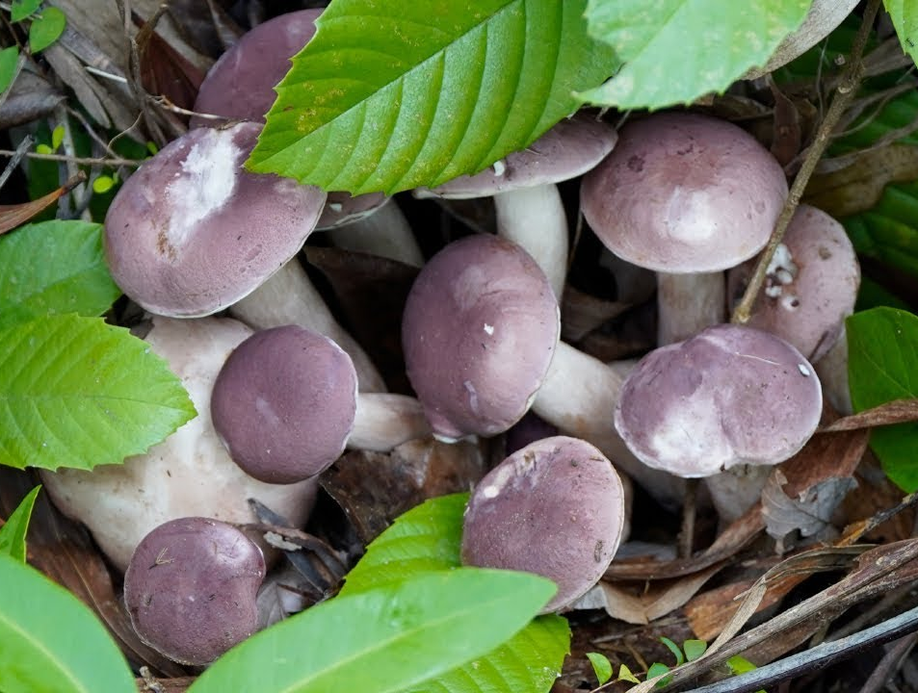
Nấm tràm
Nấm trên xác ve sầu

Slide 15
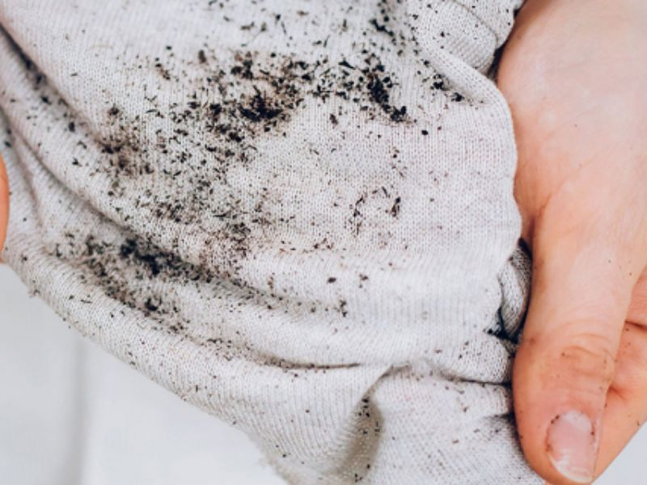
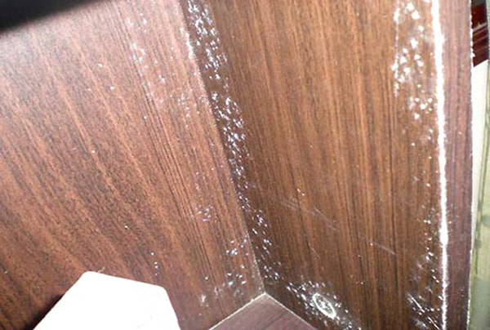
Nấm mốc trên quần áo
Nấm mốc trên tủ gỗ

Slide 16


Nấm có thể sống ở nhiều nơi khác nhau. Nấm sống nơi có độ ẩm cao, trên xác động vật...

Slide 17



Slide 18
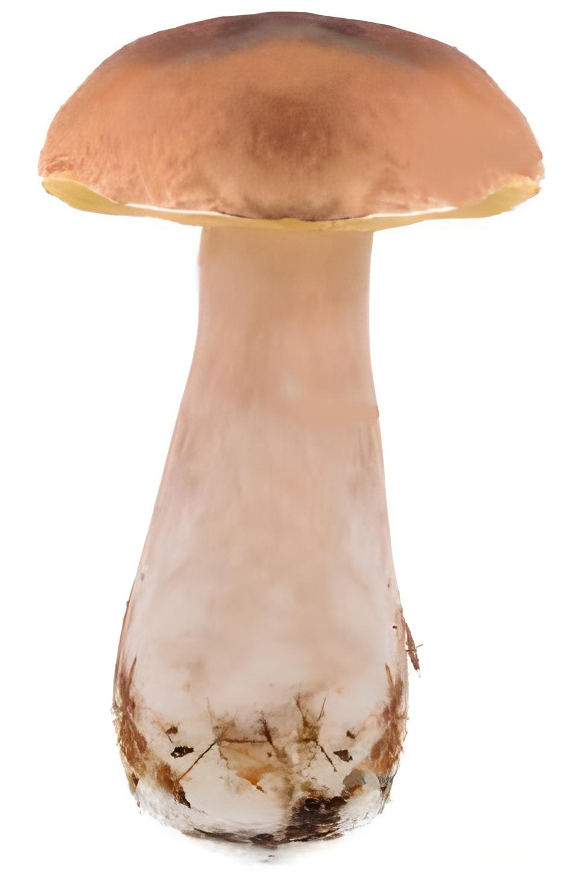
Quan sát hình 10 và chỉ một số bộ phận của nấm.
Mũ nấm
Thân nấm
Chân nấm
Hình 10: Một số bộ phận của nấm thông
(một loại nấm mũ)

Slide 19
Thảo luận nhóm và cho biết:
1. Lựa chọn một loại nấm khác thường gặp, vẽ và ghi chú các bộ phận của chúng.
2. Sưu tầm một số loại nấm khác và chia sẻ về hình dạng, màu sắc, một số bộ phận và nơi sống của chúng.

Slide 20
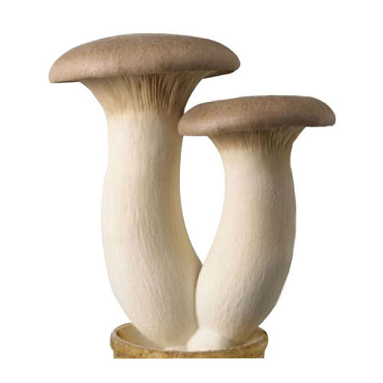
1. Lựa chọn một loại nấm khác thường gặp, vẽ và ghi chú các bộ phận của chúng.
Mũ nấm
Thân nấm
Chân nấm
Nấm đùi gà

Slide 21
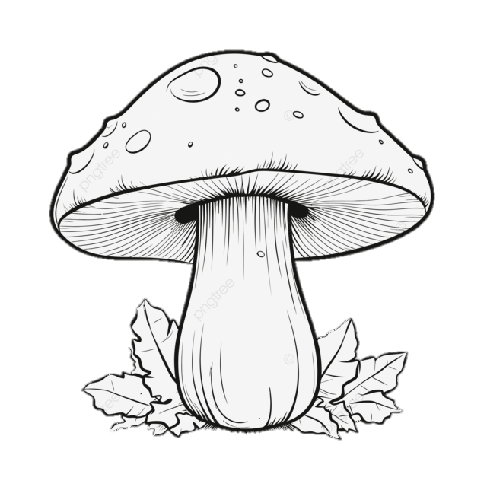
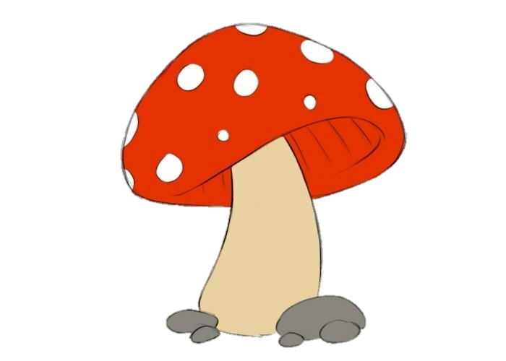
1. Lựa chọn một loại nấm khác thường gặp, vẽ và ghi chú các bộ phận của chúng.
Mũ nấm
Thân nấm
Chân nấm

Slide 22

2. Sưu tầm một số loại nấm khác và chia sẻ về hình dạng, màu sắc, một số bộ phận và nơi sống của chúng.

Slide 23
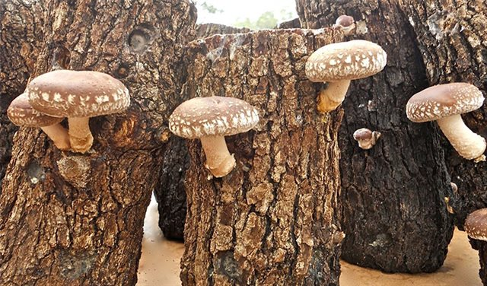
Một số loài nấm
Nấm hương (nấm đông cô): có dạng như cái ô, đường kính 4–10 cm, màu nâu nhạt, khi chín chuyển thành nâu sậm. Nấm hương chứa khá nhiều đạm và đặc biệt giàu khoáng chất, vitamin.
Nấm hương

Slide 24
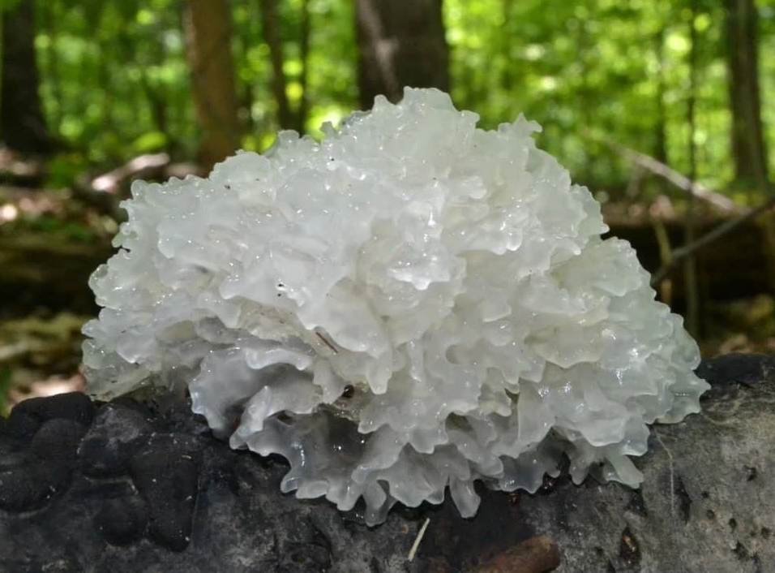
Một số loài nấm
Nấm tuyết có màu trắng và hình dáng như bông tuyết, thường được sử dụng để chế biến các món ăn tăng thêm hương vị.

Slide 25
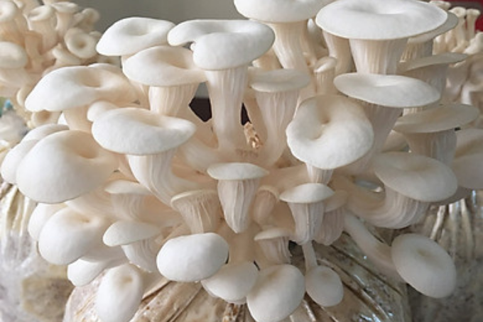
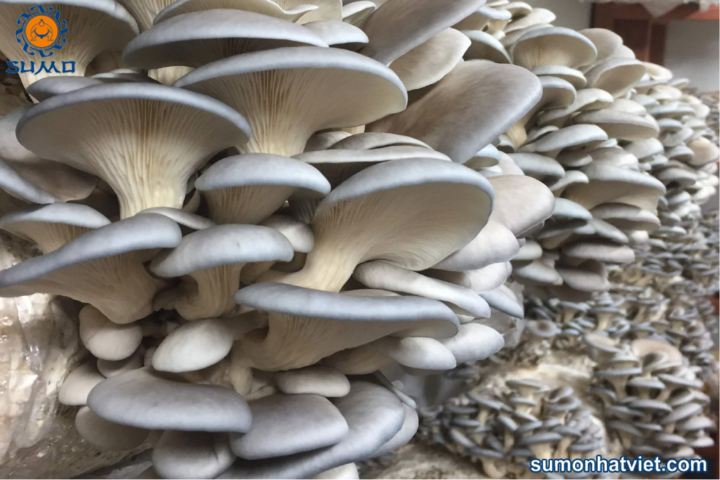
Một số loài nấm
Nấm sò (nấm bào ngư): Loài nấm này mọc trên các thân cây khô hoặc suy yếu, thành những tai nấm xen kẽ nhau như hình bậc thang. Nấm sò được xem là một nấm dược liệu do nó có chứa các statin như lovastatin có tác dụng giảm cholesterol.

Slide 26
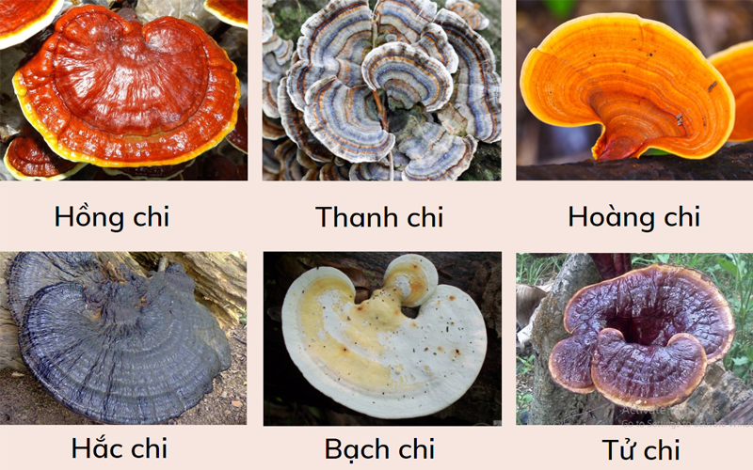
Một số loài nấm
Nấm linh chi: thường sống hoại sinh ở những thân cây gỗ mục, sống lâu năm. Trong quá trình sinh trưởng đến giai đoạn nhất định sẽ hóa gỗ, chứ không mềm như những loại nấm khác.
- Cuống nấm có thể dài hoặc ngắn, cắm lệch sang một phía phần mũ, trong khi những loại nấm khác thường cắm ở giữa. Có hình trụ tròn hoặc dẹt, có thể phân nhánh hoặc không. Màu cuống khác nhau tùy theo loài, thay đổi từ nâu, đỏ, đỏ cam đến đỏ vàng.
- Phần mũ nấm (tai nấm) có dạng hình thận, hình tròn hoặc hình quạt. Mặt trên mũ rất bóng giống như được sơn một lớp sơn bóng, và có nhiều vân đồng tâm.

Slide 27


Nấm có lợi ích gì?
- Làm thức ăn
- Làm thuốc

Slide 28
+ Nấm thường có 3 bộ phận: mũ nấm, thân nấm và chân nấm.
+ Nấm đóng vai trò quan trọng trong việc phân hủy biến xác động vật, thực vật sau khi chúng chết thành chất khoáng trong đất.
+ Nấm có thể làm thức ăn cho người.

Slide 29
Em đã học
+ Nấm rất đa dạng. Nấm có hình dạng, kích thước, màu sắc và nơi sống rất khác nhau (đất ẩm, rơm rạ mục, thức ăn, hoa quả,…)
+ Nấm mũ thường có một số bộ phận như mũ nấm, thân nấm và chân nấm.

Slide 31
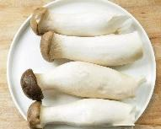
Câu 1. Đây là nấm gì?
Nấm thông
Nấm rơm
Nấm đùi gà
Nấm mỡ

Slide 32
Câu 2. Nấm ít được tìm thấy nhất ở nơi nào sau đây?
Gỗ mục
Lá cây xanh
Thức ăn để lâu ngày
Lá cây mục

Slide 33
Câu 3. Thành phần nào sau đây không phải là bộ phận cấu tạo của nấm mũ?
Mũ nấm
Thân nấm
Chân nấm
Vảy nấm

Slide 34
GHI VỞ
Khoa học
Bài 19: Đặc điểm chung của nấm (tiết 2)
2.Nơi sống của nấm:
Nơi sống của nấm rất đa dạng, nấm có thể sống được nhiều nơi trên trái đất: đất ẩm, rơm rạ mục, thức ăn, hoa quả,…
3. Một số bộ phận của nấm:
Nấm mũ thường có một số bộ phận như mũ nấm, thân nấm và chân nấm.

Slide 35

- Chia sẻ bài học với mọi người.
- Chuẩn bị bài tiếp theo.

Slide 36


